Slide 1
Program todo list
oleh kelompok 8

Slide 2


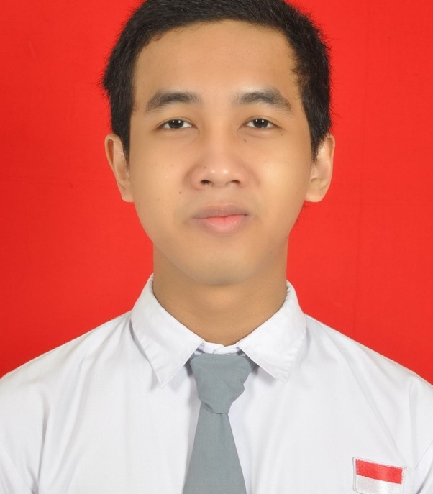


Anggota
Moderator
Al Diras Pradiptha
Raihan Mulya
Syarahil Muharam Sayidina
Yahya Aliman
2106496
2106348
2104913
2104558

Slide 3


Moderator
Latar belakang
Sebagai manusia, tentunya kita mempunyai kegiatan atau aktivitas yang beragam. Dan seringkali, kita kewalahan dalam mengingat kegiatan-kegiatan tersebut. Maka dari itu, program Todo list ini bisa menjadi solusi agar kita tidak kewalahan dalam mengerjakan kegiatan-kegiatan kedepan.

Slide 4

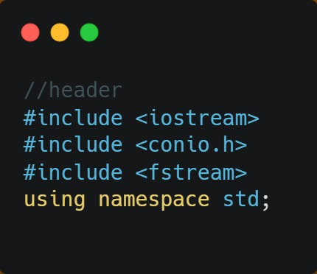
Header
#include<iostream> : (cout, cin)
#include<conio.h> : untuk getch
#include<fstream> : menyimpan output file
using namespace std : meminimalisir std::
Syarahil

Slide 5
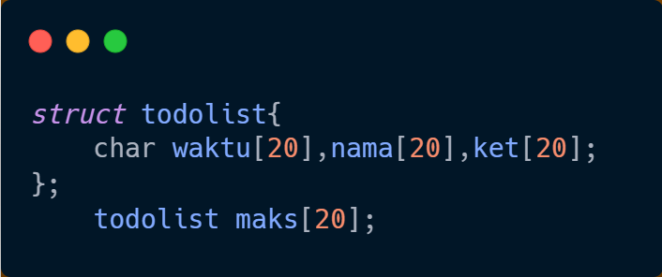
Al Diras
Struct
untuk meminimalisir inisialisasi data ditiap perulangan nanti.

Slide 6
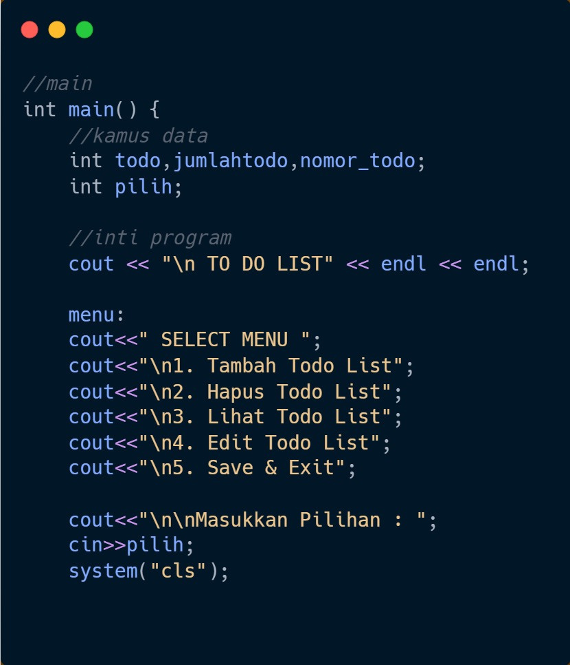
Syarahil
int todo: jumlah todo list
int jumlahtodo: penampung jumlah todo list yang diinput
nomor_todo: menampung nomor list
int pilih: input menu

Slide 7

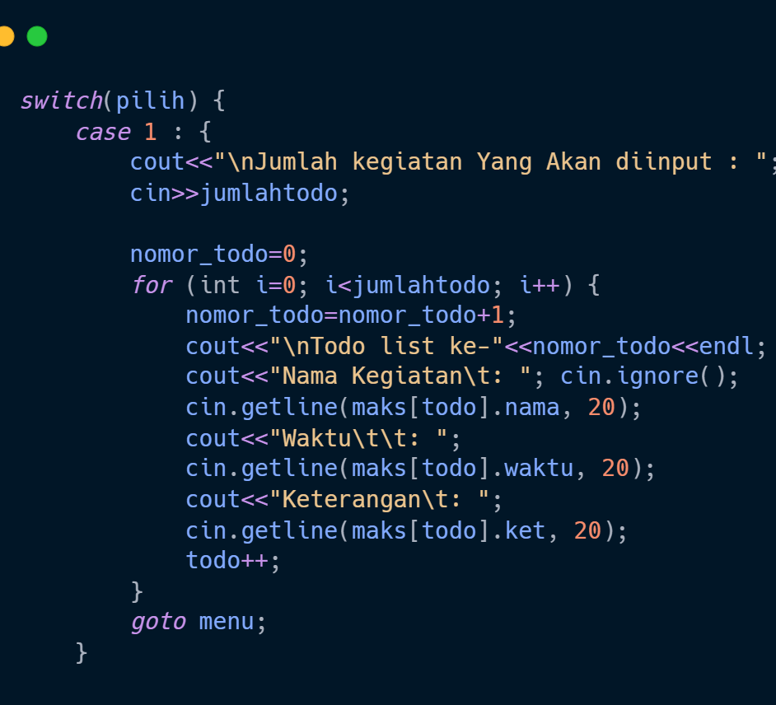
Tambah todo list
Switch
Pengkondisian, pengambilan keputusan
cin.ignore()
Mengignore line baru
maks [todo]
Batas maksimal variabel
Al Diras

Slide 8
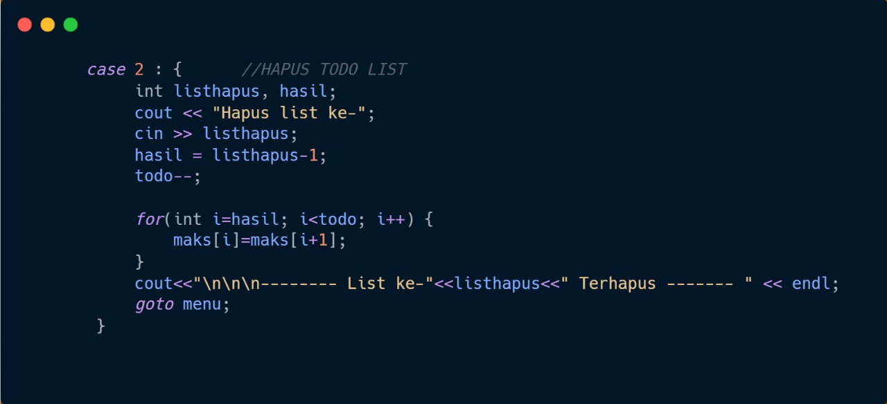
Hapus todo list
Raihan

Slide 9
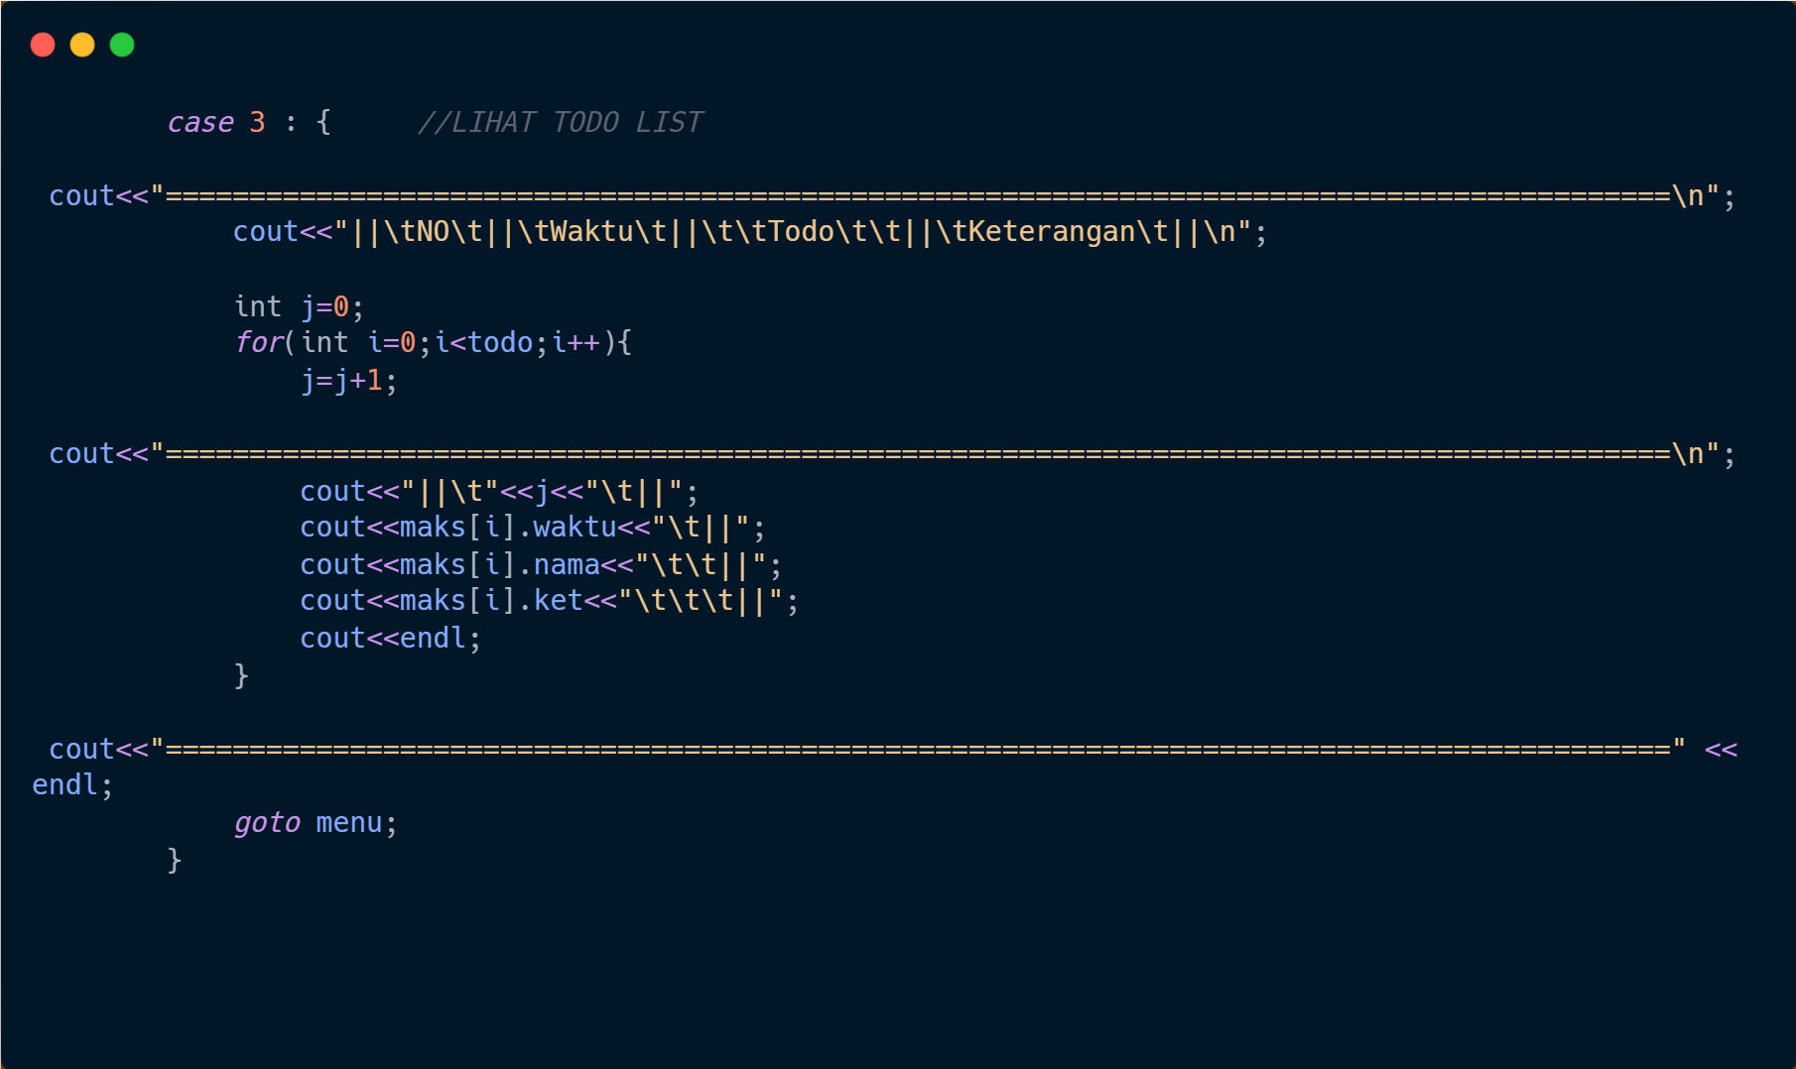
Lihat todo list
Yahya

Slide 10

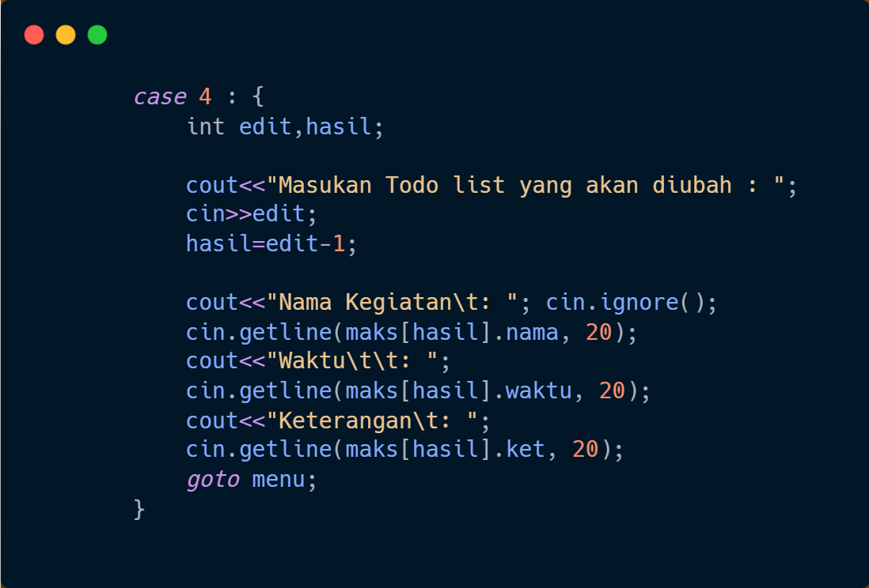
Edit todo list
Mengedit hasil output dari todo list
Raihan

Slide 11

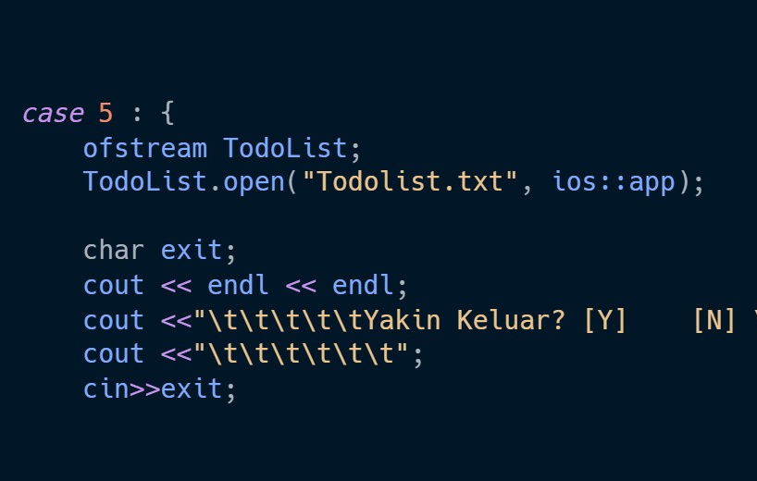
Menyimpan Todo list
Output yang disimpan akan berupa file txt
Al Diras

Slide 12
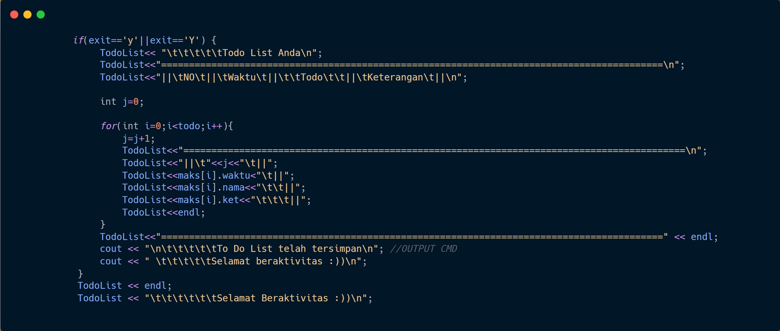
Pengkondisian untuk menyimpan file
Al Diras

Slide 13
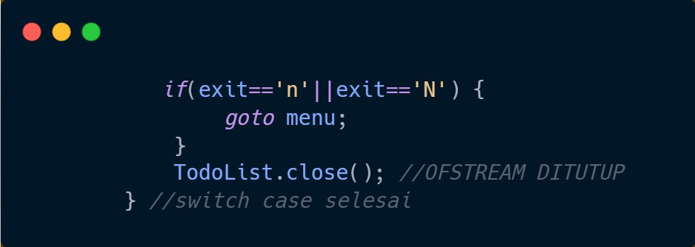
Ofstream ditutup
Al Diras

Slide 14
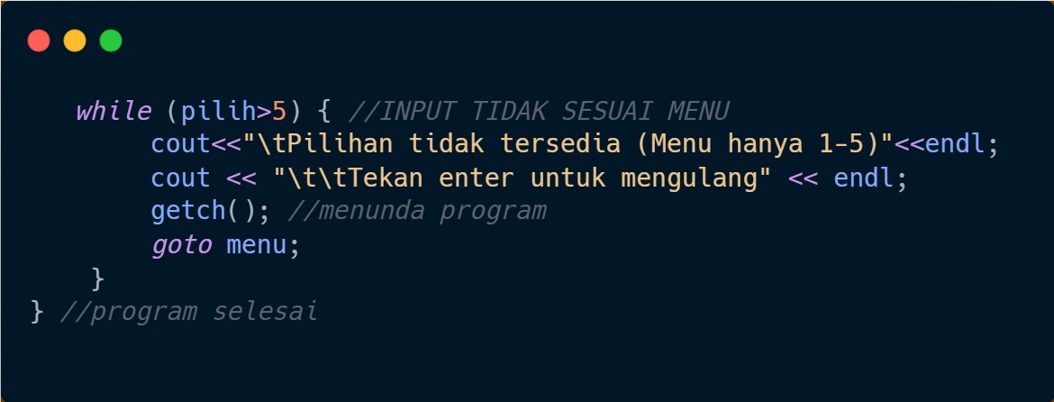


Switch selesai
C untuk konfeti
Program selesai
Yahya

Slide 15
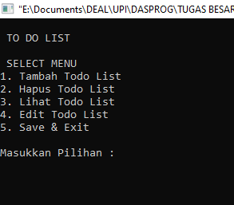
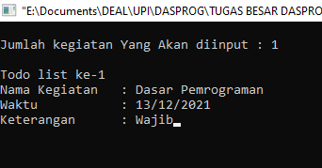
Output Awal
Output menu 1

Slide 16
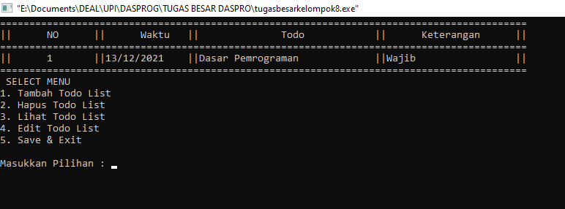
Output Menu 3

Slide 17
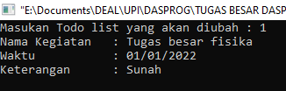

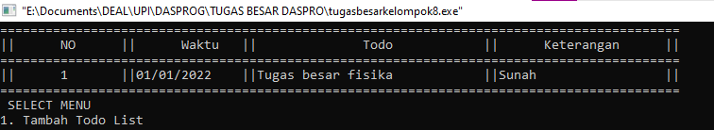
Output Menu 4

Slide 18
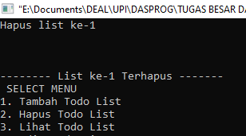

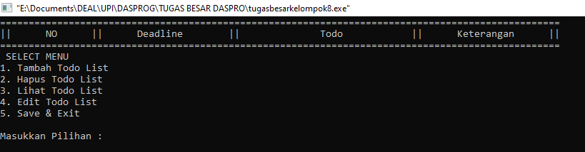
Output Menu 2

Slide 19
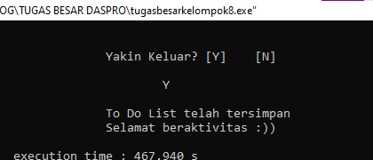
Output Menu 5

Slide 20
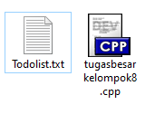
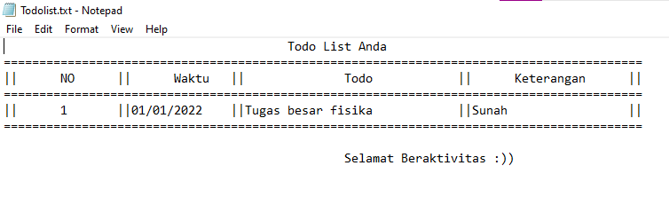

Output File eksternal

Slide 21
Terima kasih!
Ada pertanyaan untuk kami?

